Slide 1


안드로이드 기반의 입시상담 솔루션 어플
2013156015 소프트웨어학과 김현정 최진구교수님
2013156028 소프트웨어학과 엄예지 최진구교수님
2014156022 소프트웨어학과 성혜은 최진구교수님

Slide 2

목차
종합 설계 개요
시스템 구성도
시스템 설계도
개발 환경 및 개발 방법
개발 현황
업무 분담
졸업연구 수행 일정

Slide 3

지적사항 & 답변
안정,경향 등 판정기준에 대한 신뢰도 확보 방안 필요
판정기준에 대한 신뢰도를 확보하기 위해 한국 산기대 입학처에서 실제 입시 상담시 토대로 활용하는 정확한 수식과 누적 데이터베이스를 사용
수능 모의 진단의 신뢰도를 높일 수 있는 방안을 생각해 볼 것
최근 3년 동안의 각 과의 전형별 정시지원 경쟁률을 나타내어 경쟁률이 상승세인지 하락세인지를 대략적으로 짐작할 수 있게 함
(절대적인 예측은 아님을 공지)

Slide 4
지적사항 & 답변
구체적인 UI설계, 기능 설계 필요
구체적인 UI와 기능설계를 추가
업무명 | 세부 업무 내역
기초정보입력 | - 이름/성별/이메일/휴대폰 번호 입력
성적정보입력 | - 과목별 점수/백분위/등급 입력
성적상담관리 | - 전형별/학과별/성적별 관리 - 최근 3년치 데이터 비교 - A,B,C,D 4개 등급 비교(합격 예측 결과)
학과성적관리 | - 학과소개 및 전형별 학과 정보 표시 - 모집단위리스트/ 모집인원&경쟁률 - 진단결과 및 전형별 컷트라인 점수 관리 - 최초합격자 및 최종등록자 데이터 관리
모집요강 | - 모집요강 보기

Slide 5
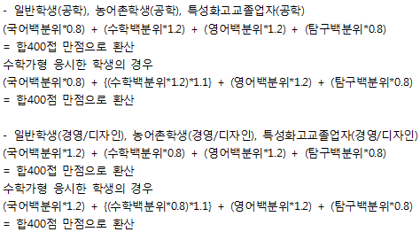
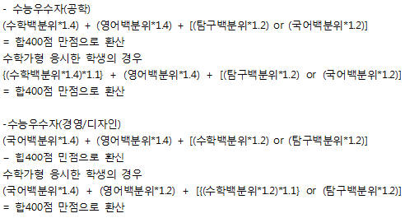
지적사항 & 답변
수식 구체화
한국산업기술대 입학처에서 기존에 사용하던 수식을 넘겨받음

Slide 6
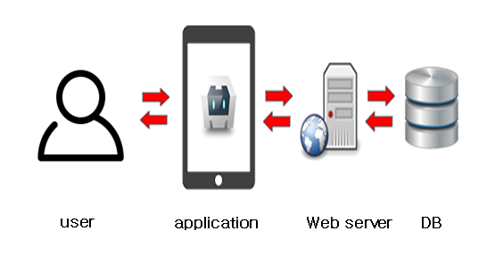
시스템 구성도

Slide 7
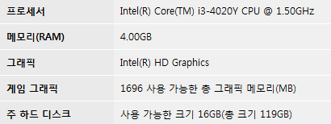
개발환경 및 개발방법
Application
Android Studio
운영체제
Window 7
하드웨어 사양
Galaxy A8 2016
Galaxy S7
Sever / DB
My SQL(SQL lite)
php

Slide 8
데모 환경 설계
데모 환경 구성
Android phone- 앱을 실행하여, 성적을 입력하고, 성적에 맞는 최근 3년간의 입시결과를 ABCD로 구분하여 진단
데모 방법
모집요강 내용을 보여주는 기능 데모
상담자의 수능 백분율을 입력한 후, 진단결과를 보여주는 기능 데모
상담자의 이메일로 상담결과를 이메일로 전송하는 기능 데모

Slide 9
개발 현황
개발 완료한 기능
모집요강 띄우기
Mysql에서 안드로이드스튜디오로 데이터 받아오기
입력한 데이터로 점수 식에 대입하여 계산하기
과별 입시정보 보여주기
나의 점수 위치 보여주기
개발할 기능
UI디자인 완성
메일로 결과 전송

Slide 10
개발 현황(2)
졸업작품 GitHub 주소
https://github.com/yejiUm/smartapplication
팀원별 GitHub ID
엄예지(팀장) ID : yejiUm
성혜은 / ID : Hyeeun
김현정 / ID : khj1259

Slide 11
업무 분담
 | 엄예지 | 김현정 | 성혜은
자료수집 | 자바 앱 개발 관련 정보 | 안드로이드, 데이터 베이스 연동 | 앱 개발 관련 정보
설 계 | 구조 설계 | 데이터베이스 설계 | 스마트폰 어플리케이션 UI
구 현 | 어플리케이션 기능 구현 UI 제작 | 데이터베이스 연동 구현 어플리케이션 기능 구현 UI제작 | 어플리케이션 기능 구현 UI제작
테스트 | 어플리케이션 작동 테스트 데이터 송수신 테스트 통합테스트 및 유지보수

Slide 12
졸업연구 수행 일정
항목 | 추진 사항 | 12월 | 1월 | 2월 | 3월 | 4월 | 5월 | 6월 | 7-9월
자료수집 | - 주제에 따른 사전조사, 자료수집 - 제안서작성
요구사항 정의 및 분석 | - 요구사항 분석 - 분석된 자료를 바탕으로 요구사항 정의
시스템 설계 | - 시스템 설계 - 시스템 상세 설계
구현 | - 코딩
태스트 및 데모 | - 테스트
유지보수 | - 테스팅 과정에서 생기는 문제점 보완
최종 검토 및 발표 | - 졸업작품 보고서, 시스템 사용 매뉴얼 작성 - 시스템 최종점검 - 발표

Slide 13
참고 문헌
-참고 url
http://smok95.tistory.com/m/244
http://blog.naver.com/millllkyway/70168744841
-참고서적
안드로이드 api 바이블
이것이 mySQL이다
안드로이드 앱개발

Slide 14
Q&A

